Slide 1

ロータリー運動の論点
2015/10/17
東京京浜ロータリークラブ
木村 準

Slide 2
Menu
1.行動規範
2.アダムスミス
3.I serve .We serve
4.奉仕の理念
5.シェルドニズム
6.結び
行動規範、理事会決定
源流セミナー、放任の終焉
二つの、本田PDG、声明、入門、定款、
23-34、 92-286、服部PDG、
定款、ダルース定款、シスコ、
カンサス連合会綱領、ロス綱領、
カーター、チェスペリー、二つ哲学、 23-34、理念、四大奉仕、ショー
奉仕哲学、ハミルトン、ニュートン、
ハバート、名言、百点、シェルドン、
フランクリン、続々々、理神論、奉仕哲学、
プロ圏、天職論批判、犯罪、正体
今井忠、結び、パロ

Slide 3

論点１
ロータリアンの行動規範

Slide 4
ロータリアンとして、私は以下のように行動する
1. 個人として、また事業において、高潔さと高い倫理
基準をもって行動する
2. 取引のすべてにおいて公正に務め、相手とその職
業に対して尊重の念をもって接する
3. 自分の職業スキルを生かして、若い人々を導き、
特別なニーズを抱える人びとを助け、地域社会や
世界中の人々の生活の質を高める
4. ロータリーやほかのロータリアンの評判を落とすよ
うな言動は避ける
事業や職業における特典をほかのロータリアンに
求めない

Slide 5
2014年10月理事会決定
☆ 会長エレクトは提携カードプログラムは会員の特典として更に会員増強の潜在的手段として、展開していくことを提案した。
☆ 評判の良い会社に会員との業者間割引を交渉することによって、ロータリアンに会員特典プログラムを提供すること。
☆ 参加を希望するロータリアンにバーチャル・メンバーカードを提供する。
☆ 会員をより惹きつけ、企業パートナーに恩恵をもたらすようにする。

Slide 6
モットーの変更
■ 唯我の受益。
■ ロータリーに入る者、最も利益を得る。

Slide 7
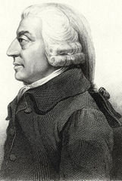
論点２
アダム・スミス

Slide 8
源流セミナー 14/3/29
アダムスミスの「自由放任」以来、経済倫理問題
ロータリーは経済倫理問題に対応する。
「国富論」「道徳感情論」
ロータリアンの広場に寄稿
「経済と倫理 ― アダム・スミスの人間観」
2660地区 PDG 神崎 茂（大阪西ＲＣ）
（大阪大学大学院教授 堂目 卓生 著「 アダム・スミス 」より引用 ）
１４・７・５

Slide 9
「自由放任の終焉」： J.Mケインズ,1926
一方で、自由放任というフレーズは、アダム・スミス、リカード、マルサスの著作中には見あたらない。さらにこの考えは教条的な形で示されることもない。
アダム・スミスといえばもちろん自由貿易主義者であり、18世紀の様々な貿易制限に反対していた。しかし彼の航海法や高利禁止法に対する態度は、彼が教条的な人物ではなかったことを示している。
彼の有名な「見えざる手」についての文章も、ぺーリーの神の摂理につながるものであって自由放任という経済的ドグマではない。
シジウィックとクリフ・レズリーが指摘するように、アダム・スミスの「自然的自由の明らかで単純なシステム」という主張は、政治経済の専門家としての問題意識からではなく、有神論的で楽観的な世界観からでてきたもので、それは彼の『道徳感情論』(Theory of Moral Sentiments, 1759)のなかに見て取れる。

Slide 10
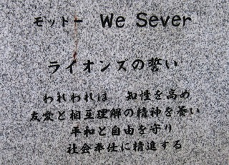
論点３
I serve. We serve

Slide 11
二つの I Serve
■ 「職業奉仕は I Serve」
■ 「ロータリーはI Serve、ライオンズはWe Serve」

Slide 12
２８４０地区本田 博己PDG「ロータリの希望」
個人奉仕か団体奉仕かという大論争が 1923 年当時のロータリー世界にあったのは事実でしょうが、決議２３－３４によって、論争は決着がつきました。
日本では、同年 1923 年関東大震災が発生し、そのとき世界のロータリアンから送られた多額の寄付によって、東京ロータリークラブは被災者支援活動（孤児院の設立）を開始しました。日本のロータリアンが世界的ネットワークのロータリーの力を知り、「団体」としての人道的奉仕活動に目覚めた瞬間でした。
ロータリーが「団体奉仕」を否定していれば、その後の、ポリオ・プラスや米山記念奨学会もなかったことになります。
アイ・サーブかウイ・サーブかという議論は不毛です。「ロータリーはアイ・サーブだから･･･」という言い方に固執する人は、ロータリーのこれまで 100 年以上にわたる奉仕実践の歴史を否定することになります。

Slide 13
職業奉仕に関する声明 1987（Statement on Vocational Service
３）自己の職業上の手腕を社会の問題やニーズに役立てること。
職業奉仕は、ロータリー・クラブとクラブ会員が自己の職業上の手腕を発揮できるようなプロジェクトを開発することによって、目標を実践、奨励することである。クラブ会員の役割は、ロータリーの原則に沿って、自らと自分の職業を律し、併せてクラブ・プロジェクトにこたえることである(ロータリー章典8.030.1.)。

Slide 14
職業奉仕入門
職業奉仕はどのように実践できるでしょうか。以下にいくつかの方法をご紹介します。
• 例会で、各会員が自分の職業について話し、互いの職業について学び合う。
• 地域社会での奉仕プロジェクトで職業スキルを生かす。
• 高潔の精神で仕事に取り組み、言動を通じて模範を示すことで倫理的な行動を周囲に促す。
• 若者のキャリア目標を支援する。
• 専門能力の開発を奨励し、指導する。

Slide 15
現行定款：第４条 目的
第3 ロータリアン一人一人が、個人として、また事業および社会生活において、日々、奉仕の理念を実践すること；

Slide 16
決議23-34:1923年セントルイス大会
〔綱領に基づく諸活動に関するロ―タリーの方針〕
主文：ロ一タリーにおいて奉仕活動とは、ロ一タリアンのすべてが、 個人生活。事業生活。社会生活に、奉仕の理想を奨め育てることである。
2項「 ロ―タリークラブとは、奉仕の哲学を受け入れ、次のことを実行する人の集まりである。
「奉仕の理論が職業と日常生活の成功と幸せの源」であることを、
1 団体で学び、
2 団体で示し、
3 個人として実践し、
4 社会に普及する。

Slide 17
決議23-34
個人での奉仕：奉仕のあり方の基本
第6項：クラブの奉仕活動選択の指針。
ｇロ一タリークラブでの奉仕活動は、クラブの会員に奉仕の訓練を施すために考えられた、いわば研究室の実験としてのみ、これを見るべきである。
第2項、第6項g、綱領には、「個人での奉仕がロ―タリーの奉仕のあり方の基本である」事を明確にしています。「クラブの仲間と共に集団で学んだ奉仕の理想を、個人として実践しようと」いうことです。

Slide 18
決議92-286:社会奉仕に関する声明
冒頭、「ロータリーの社会奉仕とは、ロータリアンひとりひとりの個人生活、事業生活、社会生活に奉仕の理想を適用することを奨励、育成することである。」
社会奉仕プロジェクト
２．奉仕プロジェクトを実施するに当っては、会員の得意とする職業上の能力や趣味の力を生かすこと。
３．どのようにささやかであっても、あらゆる社会奉仕活動が重要であると認識したうえで、地域ニーズを汲み、地域内のクラブの立場や力量を勘案してプロジェクトを始めること。
６．社会奉仕プロジェクトの実行に当っては、望ましく、また、実施可能な限り、必要とされる資金や人材の提供までもを含めて、地域社会にも参加を求めること。

Slide 19
「I Serve」服部 芳樹PDG著
この第2項。第6項g。綱領にも説かねているように、「個人での奉仕が□―タリーの奉仕のあり方の基本である」と明確に語りかけています。
クラブの仲間と共に集団で学んだ奉仕の理想を、個人として実践しようと語りかけています。
I Serveの考え方です。
I Serveという考え方それは「利休道歌」の考え方にも似ています。
まず独り、形から入る「―」から習い、集団に和して「十」に達すれば、より充実した「―」に戻ることができます。そしてその「―」はまた、「原点」としての基本であると考えられます。その繰り返しを以て、茶道の理念を会得し、限りない高みに登ることが稽古の本質であると、説いているように思います

Slide 20
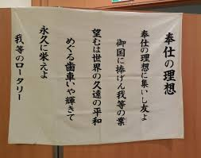
論点４
奉仕の理念

Slide 21
現行定款：第４条 目的
ロータリーの目的は、意義ある事業の基礎として奉仕の理念を奨励し、これを育むことにある。具体的には、次の各項を奨励することにある：
第1 知り合いを広めることによって奉仕の機会とすること；
第2 職業上の高い倫理基準を保ち、役立つ仕事はすべて価値あるものと認識し、社会に奉仕する機会としてロータリアン各自の職業を高潔なものにすること；
第3 ロータリアン一人一人が、個人として、また事業および社会生活において、日々、奉仕の理念を実践すること；
第4 奉仕の理念で結ばれた職業人が、世界的ネットワークを通じて、国際理解、親善、平和を推進すること。

Slide 22
綱領＜1912年 ダルース大会＞
すべての合法的職業は尊重されるべきであるという認識を深め、各会員の職業を社会に対する奉仕の機会を提供するものとして品位あらしめること
事業および専門職務の道徳的水準を高めるよう奨励すること
構想や事業運営方法の交換によって各会員の能率を増進すること
奉仕の一つの機会として、また成功への道として、情理ある交友関係を推進すること
公共の福祉に対する各会員各自の関心を促し、かつ市の発展のために他の人々と協力すること

Slide 23
1915年（サンフランシスコ大会）
理論及び教育委員会（Committee on Philosophy and Education）のグレン･ミード委員長が委員会報告の中で、
“Spirit of Rotary”（ロータリー精神）を二つの局面すなわちeconomic side（経済的側面）とaltruistic side（利他主義的側面）に分類して解説し、
初めて“Ideal of service”という語を使用した。それは、business生活において我々の仲間にhigh ideal of serviceを、そして人類全体にも与えられないだろうか、という語り口であった。

Slide 24
国際ロータリークラブ連合会綱領 ＜1918年 カンザス・シティ大会＞
世界中のすべての商業中心地にロータリークラブを結成するよう奨励し、推進し、監督すること
地方的活動地ではなく、全加盟ロータリークラブの仕事および活動を調整し、標準化し、かつ全般的に指導すること
国際連合会自身の活動を通じ、また加盟ロータリークラブを通じて次の事項を鼓吹し育成すること
a) 実業および専門職種における高い道徳的水準
b) すべての尊敬すべき事業の基礎としての奉仕の理想
c) 地域社会の市民、商業、社会の繁栄および道徳の高揚に対する全ロータリアンの積極的関心
d) 成功を助け、かつ奉仕の一つの機会として広範な交友関係の増進
e) ロータリアンの能率と有用性を高める手段として、構想および事業運営方法の相互交換
f) すべての合法的職業は尊重されるべきであるという認識を深め、各ロータリアンの職業を、社会への奉仕の機会を提供するものとして品位あらしめること
専ら全ロータリアンのみの使用と利益のために、国際ロータリーの徽章、その他の記章を創案し、採択し、保存すること

Slide 25
綱領 ＜1922年 ロスアンゼルス大会＞
ロータリーの綱領は次の事項を奨励かつ育成するにある
すべての尊ぶべき事業の基礎として奉仕の理想
実業および専門職業の道徳的基準を高めること
ロータリアンすべてがその個人、職業生活および社会生活に常に奉仕の理想を適用すること
奉仕の機会として知り合いを広めること
あらゆる有用な職業は尊重されるべきであるという認識を深めること、そしてロータリアン各自が職業を通じて社会に奉仕するためにその職業を品位あらしめること
ロータリーの奉仕の理想に結ばれた実業人と専門職業人の世界的親交によって、理解、親善と国際間の平和を増進すること

Slide 26
「The meaning of Rotary」
ビビアン・カーター 1928
奉仕の理想は、人間の思考と同じくらい古いものである。たとえ、宗教と哲学との差があったとしても、隣人に対して己を捧げることが道徳上の義務であり、人生のすべての部門でそれを適用することを説いたものであることにはまちがいない。

Slide 27
チェス･ペリーのことば：1954年3月
かつて“Ideal of service”を説明する正式な文章はないと言われていたが、唯一、2008年版までのOfficial Directory（公式名簿）の巻末にチェス･ペリーによると言われる一文があった。
そこには、the“ideal of Service,”which is thoughtfulness of and helpfulness to othersとあり、これは1954年3月にオクラホマ州タルサRCでペリーが語ったものと思われる。“他者に対して思いやりと手助けを”という表現はabove selfへ傾いた表現で、当時の傾向が表れている。
なお、2009年版からは“ideal of Service Above Self”と作者不明のフレーズが載っている。

Slide 28
奉仕の理想―2つの奉仕哲学
炉辺談話：田中毅
また､数多いロータリーの公式文書の中で奉仕理念に触れているのは｢決議23－34｣のみです。
すなわちロータリーには二つの奉仕理念があり､その一つは職業奉仕の理念He profits most who service best であり､もう一つは他人のことを思い遣り他人のために尽くすという人道的奉仕活動の理念Service above self だと言うことができます。

Slide 29
決議23-34
１. ロータリーは、基本的には、一つの人生哲学であり、それは利己的な欲求と義務およびこれに伴う他人のために奉仕したいという感情とのあいだに常に存在する矛盾を和らげようとするものである。
この哲学は奉仕－「超我の奉仕」－の哲学であり、「最もよく奉仕する者、最も多く報いられる」という実践理論の原則に基づくものである。

Slide 30
【理念】
ものの原型として考えられる、不変の完全な存在。イデー。イデア。
2. 事業・計画などの根底にある根本的な考え方。 「教育―」
「イデア」という語は、古代ギリシャ語の動詞「idein」（見る）に由来する[

Slide 31
目標設定プラン 1931
＜職業奉仕：解釈＞
ロータリーでは奉仕の理想の意味について様々な表現が行われました。“超我の奉仕”、“最も良く奉仕するもの最も多く報いられる”，他者に対する思いやり、更に自分にして欲しいことを何よりも先ず他者に与えることなどがあります。
職業奉仕を含めて奉仕の理想の解釈は意図的にロータリアン各自及びロータリアンのグループに任されています。その適用は広範で多様な状況、問題、可能性に対応して実行されねばならないものであり、各個人が彼自身に対して“私の職業において、それを通じて奉仕の理想を適用するとは自分にとって何を意味するのか？”という問いかけに対して自ら答えることにより最も役立つことが実現出来るでしょう。

Slide 32
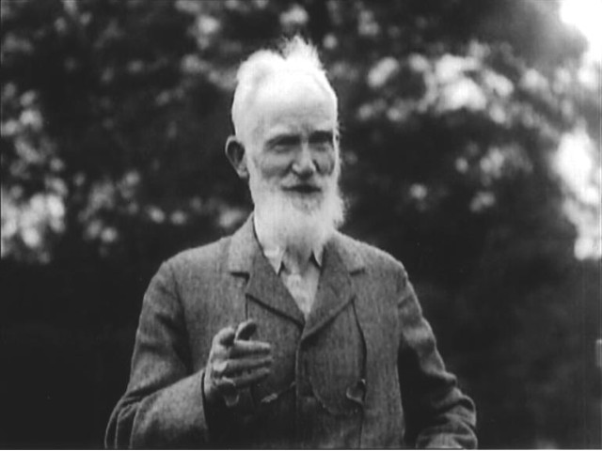
ジョージ・バーナード・ショー
劇作家、劇評家、音楽評論家、政治家、教育家
「ロータリーはどこへ行く？」
「ロータリーはホテルへ昼食に行く」

Slide 33
ジョージ・バーナード・ショー
戯曲家の ジョージ・バーナード・ショーは「黄金律というのはないというのが黄金律だ」"the golden rule is that there are no golden rules".といい、
別の「人にしてもらいたいと思うことは人にしてはならない。人の好みというのは同じではないからである」 "Do not do unto others as you would that they should do unto you. Their tastes may not be the same" (Maxims for Revolutionists; 1903). という言葉を残している。

Slide 34
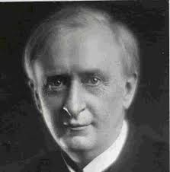
論点５
シェルドニズム

Slide 35
「奉仕の哲学」1921 年 2 月号 The Rotarian
ロータリーは哲学に成長しました。私たちは因果関係の中で生きています。英国の哲学者ハミルトンは、哲学とは因果関係の学問であると述べています。
ロータリーの哲学は因果関係の学問です。それは、世界中の人が求めている結果としての利益と、正当な利益の唯一の当然な原因である奉仕との関係です。
モットーの提唱者の心の中では、奉仕の概念は、重力、引力、牽引力等の概念と同様に、絶対確実で、自然界の確定的な事実を表すものと考えています。奉仕の概念は重力の概念が法則であるのと同じように、自然の法則を表しています。

Slide 36
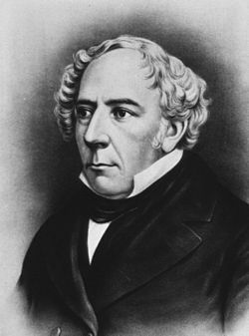
ウィリアム・ハミルトン卿
誕生：1788年3月8日
グラスゴー、スコットランド
死亡：1856年5月6日（高齢者68）エディンバラ、スコットランド
時代： 19世紀、哲学
領域： 西洋哲学
学校：コモン・センス
主な興味：形而上学、 論理

Slide 37
ウィリアム・ハミルトン卿の定義
• ウィリアム・ハミルトン卿は、哲学についていくつかの定義をしている。
1.哲学とは、基本原則から推測される事柄に関する科学です
2.哲学とは、適切な目的に対して推論を適用することです。
3.哲学とは、原因による結果の科学です。

Slide 38
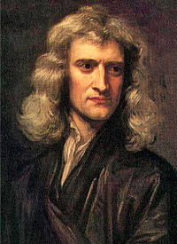
アイザック・ニュートン:1642- 1727
絶対的時間や絶対的空間などを確立したニュートンではあるが、彼自身はそれらがキリスト教の教義と矛盾するとは考えておらず、
『プリンキピア』一般注にて宇宙の体系を生み出した至知至能の「唯一者」に触れ、それは万物の主だと述べている

Slide 39
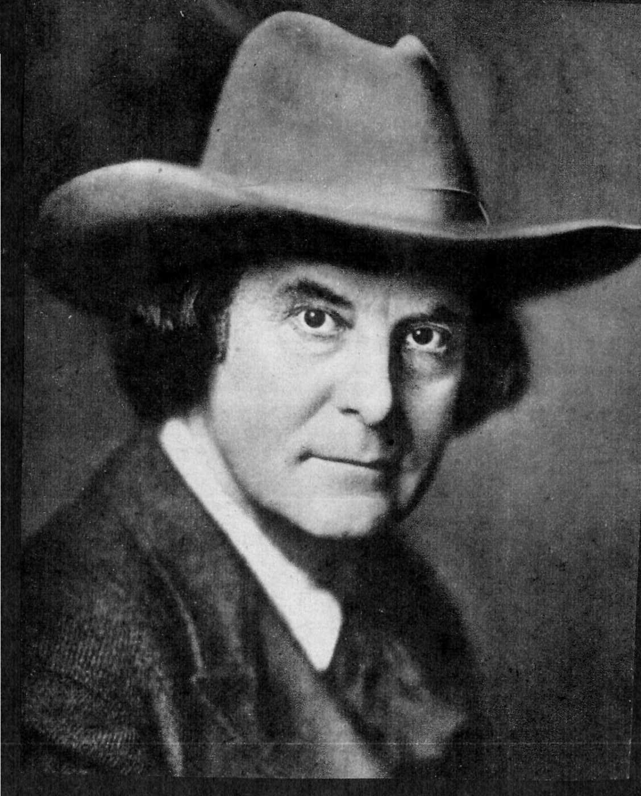
Ｅｌｂｅｒｔ Ｈｕｂｂａｒｄ 米１８５６－１９１５
作家，工芸コミュニティ開拓者．イリノイ州ブルーミントン生まれ．
ビジネスマンとして何年間か成功したのち，１８９３年にイースト・オーロラに工芸制作コミュニティ，ロイクロフターズを設立．ウィリアム・モリスの理念にならい，職人たちは米国南西部の初期スペイン宣教師風の家具や，金属と皮革を用いたアール・ヌーヴォーの家庭用品を制作した．また，ロイクロフターズの月刊誌「ザ・フィリスティン」を発行し，労働者のコミュニティの思想を具現化した“ガルシアへの伝言”（１８９９）を発表した．

Slide 40
ハバード名言集
家から出る時は、いつでも顎を引いて顔をまっすぐに立て、できる限り大きく呼吸をすること。日光を吸い込むのだ。
友人には笑顔をもって接し、握手には心をこめる。
誤解される心配などはせず、敵のことに心をわずらわさない。
やりたいことをしっかりと心の中で決める。そして、まっしぐらに目標に向かって突進する。
大きなすばらしいことをやり遂げたいと考え、それを絶えず念頭に置く。すると、月日のたつにしたがって、いつのまにか、念願を達成するに必要な機会が自分の手の中に握られていることに気がつくだろう。

Slide 41
「百点の男」：エルバート・ハバード1909
百点の男とは、あらゆる信頼関係に忠実であり、約束を守り、自らを雇用する会社に忠義を尽くし、侮辱の言葉に耳を貸さず、粗探しをせず、いつでも良識のある言葉を使い、見知らぬ人にも「馴れ馴れしく」ならずに礼儀正しく接し、使用人に対して思いやりがあり、暴飲暴食をせず、学ぶ意欲を持ち、慎重かつ勇敢な人物である。

Slide 42
「アーサー F. シェルドン」：ハバード著
宇宙は一元論（Monad）であり、シェルドニズムは一元論的（monistic）な信念がある場合にのみ可能である。
人類は一つである。我々は互いに他者の部分であるだけでなく、互いに他者そのものである。他者を傷つけることは自分を傷つけることであり、他人を助けることによってのみ自分を助けることができる。
シェルドニズムは一元論（Monism）に立脚している。

Slide 43

ベンジャミン・フランクリン 1706-1790
アメリカ合衆国の政治家、外交官、著述家、物理学者、気象学者。印刷業で成功を収めた後、政界に進出しアメリカ独立に多大な貢献をした
勤勉性、探究心の強さ、合理主義、社会活動への参加という18世紀における近代的人間像を象徴する人物。
アメリカ合衆国建国の父の一人として讃えられる。『フランクリン自伝』はアメリカのロング・ベストセラーの一つである。

Slide 44
続々々・職業奉仕、職業奉仕のルーツ
2014.11.25 ロータリアンの広場：塚原房樹 2510 PDG
フランクリンは宗教的レベルの天職論(神のみ心にかなう隣人愛)を、道徳として日常生活の中に職業義務の思想として提唱しました。彼は“ニューイングランド精神"を具現した人物というよりは“典型的なアメリカ人"、“すべてのヤンキーの友"“賢人"などの呼称が示すように、アメリカ全体の“精神的父"のような存在でした。

Slide 45
続々々・職業奉仕、職業奉仕のルーツ
その影響力は大きく、ポ‐ル・ハリスの「ロータリーは宗教でもなければ、その代用物でもない。古くからある道徳観念を……」という言葉は、ロータリーにおける信仰の自由の表明であり、フランクリンの功利的現世主義に根ざすものでありました。
またフランクリンが「自伝」に記している“徳を得るための13 の項目"は、ポールが祖父母から習った道徳、すなわち、犠牲、献身、名誉、友愛、誠実、勤労、質素と同じものでした。

Slide 46
続々々・職業奉仕、職業奉仕のルーツ
そして、ロータリーにサービスという概念をもたらした、アーサー・フレデリック・シェルドンの「奉仕に徹するものに最大の利益あり」というモットーもこの実業倫理主義に基づいたものと思われます。
ロータリーは「神を抜いたピューリタニズム」と言えましょう。

Slide 47
無神論か理神論か？
理神論：英: deism
創造者としての神は認めるが、神を人格的存在とは認めず啓示を否定する哲学・神学説。
神の活動性は宇宙の創造に限られ、それ以後の宇宙は自己発展する力を持つとされる。 人間理性の存在をその説の前提とし、奇跡・予言などによる神の介入はあり得ないとして排斥される。

Slide 48
「奉仕の哲学」シェルドン：1921 年 2 月号 The Rotarian
最後に、ロータリーの奉仕哲学を学ぶ人は個人の背後に最終的に「G」があることを忘れないで下さい。それは万物の根源であり、全知、全能、普遍の Godです。
もしも貴方が唯物論者なら神の代わりに造物主と呼んで下さい。事実をありのままに認めることが肝要です。全ての創造物には創造者がいます。これは宗教家であっても唯物論者であっても認めざるを得ない純粋理論です。

Slide 50
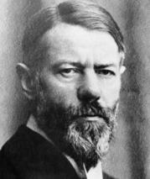
天職論＆職業倫理：批判
マックス・ウェーバーの著作
「プロテスタンティズムの倫理と資本主義の精神」
1904～05
シェルドン著作活動：
1910～1921

Slide 51

『マックス・ヴェーバーの犯罪』羽入 辰郎
『マックス・ヴェーバーの犯罪』（2002年）で、『プロテスタンティズムの倫理と資本主義の精神』におけるヴェーバーの資料操作の問題点を指摘、2003年同書で山本七平賞を受賞した。
東京大学名誉教授の折原浩はこれに対し、羽入を批判する著作を続けて刊行した。
北海道大学准教授の橋本努は自身のホームページに「羽入・折原論争」のコーナーを開設し、複数の評者の意見をWeb上で公開した。羽入は、2008年に折原を批判する『学問とは何か』を上梓した。

Slide 52

「資本主義の正体」 池田信夫
今「プロテスタントの倫理・・・」を読むと奇異に感じるのは、個別の事例ばかりで統計データがほとんど出てこないことだ。
統計データで見ると、ウェーバーの説はほとんど反証されてしまう。
たとえば１４世紀から１８世紀までにドイツの２７６の都市で行われた実体調査では、プロテスタントが経済成長律に与えた影響は認められない。

Slide 53
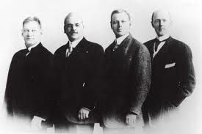
結び

Slide 54
国際ロータリー第２５８０地区
東京臨海ロータリークラブ 今井 忠様
２０１５年の１月のサンディアゴでの国際研修会での講演集なるものを２８３０地区のHPより偶然に発見し一読しました。
その内容は、全て拡大と増強と財団寄与の重要性と広報(ロータリーブランドの確立)に、時代にあったロータリーに“変貌”することの重要性???を講義したもの一色でした。
国際ロータリーの推奨(半強制?)する、“国際奉仕的人道支援”への道を、ひたすら、まっしぐらに進む以外なくなるのかと・・倫理運動体としてのロータリーの行く末を危惧いたしております。
（源流の会：ＭＬ）

Slide 55
職業奉仕派の心得
少数から始めよう。
孤立を恐れるな。
ロータリーを背負っているのは少数であることを自覚しよう。
職業奉仕の多様性を認めよう。
小異を捨てて大同に就こう。
流れに逆らおう。
しかし、硬直せず、妥協も必要と考えよう。

Slide 56
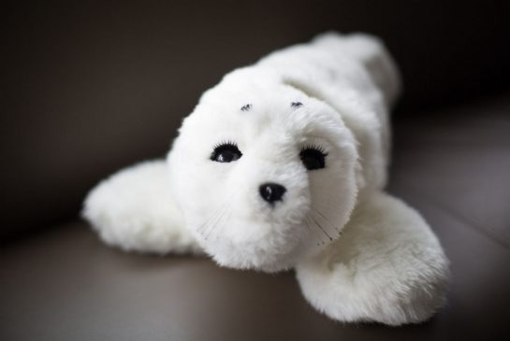
Thank You!
ご清聴ありがとうございました。

